Slide 1



Виртуальная выставка- рекомендация детских книг для ребят 4-5-х классов.
Юные друзья!
Этими книгами зачитывались ваши мамы и папы, и даже бабушки и дедушки. Спросите у них, что они читали в далёком детстве, какие писатели и книги были любимыми? Наверняка, они назовут многое из того, что представлено в нашем виртуальном обзоре.

Slide 2

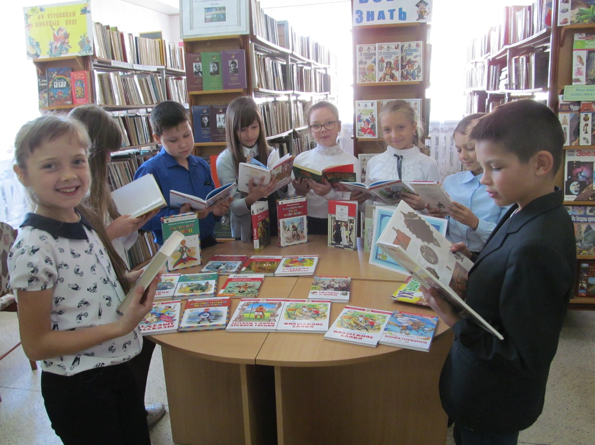

Книги читать - скуки не знать!

Slide 3
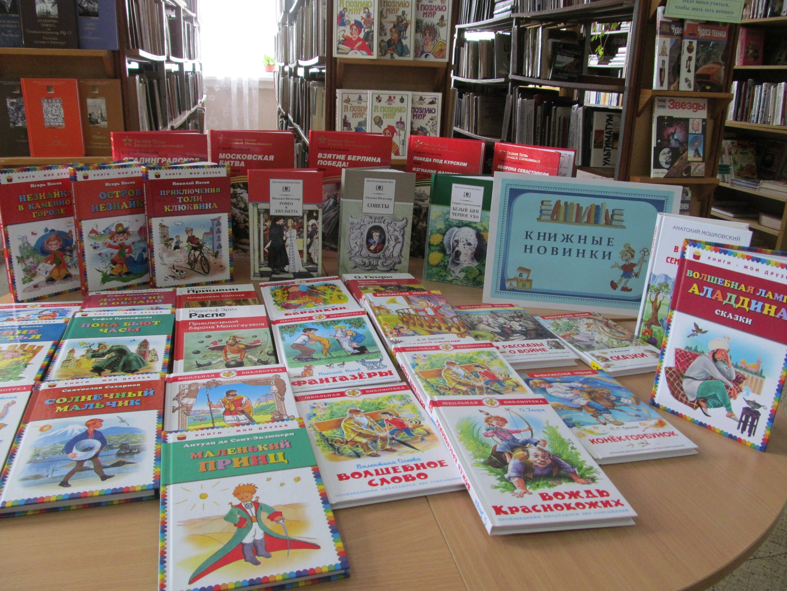

Slide 4

Коваль Ю. Приключения Васи Куролесова:
Повесть. - М.: Самовар, 2016
Замечательная повесть о курьезных приключениях доброго и доверчивого паренька Васи Куролесова. Вечно ему не везет! То вместо поросят принесет домой в мешке облезлого рыжего пса, то по своей нерадивости угодит в милицию... В его родной деревне Сычи все над ним просто смеются! И вот однажды Васе представился случай доказать, что он - парень смелый, находчивый и решительный, ему все по плечу, даже поймать бандитов. А как Васе это удалось, вы узнаете, прочитав повесть.

Slide 5

Волков А. Волшебник изумрудного города:
Повесть - сказка. - М.: Самовар, 2001
Девочка Элли случайно попадает в Волшебную страну. В этой стране живут волшебницы и разговаривают животные, однако больше всего Элли хочет вернуться домой. Поэтому она отправляется в Изумрудный город, где живет величайший волшебник - Гудвин. По пути она встречает соломенное пугало Страшилу, Железного Дровосека и Трусливого Льва. Вместе друзья переживут множество приключений и опасностей, и каждый осуществит своё заветное желание.

Slide 6

Гераскина Л. В стране невыученных уроков:
Повесть - сказка. - М.: Самовар,2015
На долю лентяя и двоечника Вити Перестукина выпадают невероятные приключения и тяжелые испытания в Стране невыученных уроков, где он встречает все свои двойки, невыполненные задания и ошибки, например - хищную корову, летающего кенгуру, полтора землекопа. Чтобы выбраться из волшебной страны, Вите придется решить все задачи. А поможет ему в этом его верный друг, кот Кузя…

Slide 7

Губарев В. Королевство кривых зеркал:
Повесть - сказка. - М.: Самовар, 2016
В Королевстве кривых зеркал происходят удивительные и необычные вещи: девочка Оля встречается со своим зеркальным отражением Яло. Они отправляются в волшебное королевство, где всё устроено по-другому. На страницах этой повести их ждут опасные, интересные приключения. Благодаря дружбе и храбрости Оля и Яло с успехом преодолевают все опасности.

Slide 8

Драгунский В.Ю. Денискины рассказы:
Рассказ. - М.: Самовар, 2016
Дениска и его сосед Мишка — озорные мальчишки, неразлучные друзья и большие выдумщики. Самая любимая их рыбка — нильский крокодил, любимое блюдо — постиранная с мылом курица, а перед сном они поют по телефону хором песню «небесных близнецов Сокола и Беркута». Истории о друзьях написаны так живо и с таким юмором, что они покорили сердца детей и взрослых уже трех поколений . Виктор Драгунский писал для детей, создавая удивительный мир солнечных зайчиков, искрящихся глаз и звонкого детского смеха. Светлый, радостный и неповторимый мир, где нет места для скуки и уныния.

Slide 9

Успенский Э. Дядя Федор, пес и кот:
Сказочная повесть. - М.: Самовар, 2009
В этой книге про приключения мальчика дяди Фёдора и его друзей: говорящего кота Матроскина , охотничьей собаки Шарика. Как дядя Федор приехал в Простоквашино и нашел клад, повысил лохматость и даже стал обладателем веселого трактора и домашнего солнышка. Теперь деревня Простоквашино известна всему миру.

Slide 10

Осеева В. Волшебное слово:
Рассказ. - М.: Самовар, 2016
Ребята! Все вы каждый день говорите кому-нибудь волшебные слова. Как же не поблагодарить маму за вкусный обед, не пожелать маме, папе, бабушке и дедушке спокойной ночи, не поздравить друзей и родных с праздником, не попросить прощения за нехороший поступок у подруги. Один мальчик из сказки "Волшебное слово" очень долго был грубым, невежливым и неблагодарным. И вот однажды… И еще много интересных сказок и рассказов вы прочитаете в этой книжке.

Slide 11

Шварц Е. Сказка о потерянном времени:
Сказка. - М.: Самовар, 2016
Сказка о детях-школьниках, которые не хотели вовремя делать уроки, домашние дела и вообще считали, что у них еще сколько угодно времени. И вот поэтому однажды они превратились из детей в стариков и старушек...

Slide 12

Прокофьева С. «Приключения желтого чемоданчика» : Сказочная повесть. - М.: Самовар, 2015
Ясным солнечным утром Детский Доктор отправился навестить своих юных пациентов. Как всегда в руке у него был жёлтый чемоданчик, полный самых удивительных лекарств, каких не купишь ни в одной аптеке мира. Среди них был и препарат «Настоящей храбрости», с виду похожий на обычные конфеты.
Разговорившись с молодым верхолазом, Детский Доктор по ошибке обменялся с ним чемоданчиками. Это не удивительно: их жёлтые чемоданчики были так похожи друг на друга.
Это небольшое происшествие стало началом целой череды захватывающих событий…

Slide 13

Медведева В.«Баранкин, будь человеком!»:
Сказочная повесть. - М.: Самовар, 2016
Эта история ,как самым обыкновенным мальчишкам, Юре Баранкину и Косте Малинину, вдруг надоело получать двойки, выслушивать нотации и все время делать то, что им говорят. «Это только людям приходится учиться и работать, а если бы мы превратились в кого-нибудь другого — жизнь тут же стала бы веселая и интересная!» — решили они. После удивительных превращений в воробьев, бабочек и муравьев и множества невероятных приключений ребята, наконец понимают, как же это все-таки здорово — быть человеком!

Slide 14

Александрова Т. Домовенок Кузя:
Сказочная повесть. - М.: Самовар, 2007
Слышали, в каждом доме живёт домовой? Девочке Наташе особенно повезло: в её новой квартире поселился смешной и трогательный Домовёнок Кузька, возраст-то у него всего ничего, семь веков. Для домового это совсем мало. А знает и умеет Кузька много чего, даже может победить Зло Многоликое! А друг какой надёжный! Вот бы каждому такого домового!

Slide 15

Крюкова Т. Женька Москвичев и его друзья:
Рассказ. - М.: Самовар, 2012
"К доске пойдет…" — каждому ученику знакома эта фраза, от которой в классе наступает абсолютная тишина. Эта книга про жизнь современных школьников, в ней много смешных историй и неожиданных поворотов сюжета.

Slide 16

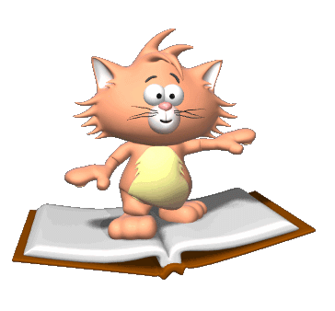
Книга – это не только лучший друг,
но и талантливый учитель, с ее помощью можно выучить что угодно. А также получить возможность встретиться с любимыми литературными героями и познакомиться с новыми. Что может сравниться с чтением любимых авторов?
Читайте! Думайте! Размышляйте!

